Slide 1
РЕГИОНАЛЬНЫЙ ПРОЕКТ мероприятий по повышению рождаемости в Курской области на период до 2025 года

Slide 2
Проведение профилактических медицинских осмотров несовершеннолетних с целью раннего выявления отклонений с последующим выполнением программ лечения
Увеличить охват подростков
15-17 лет профосмотрами с целью сохранения репродуктивного здоровья
2022 | 70%
2023 | 73%
2024 | 75%
2025 | 80%

Slide 3
Выполнение экстракорпорального оплодотворения женщинам, страдающим бесплодием
2022 | 450 циклов
2023 | 500 циклов
2024 | 500 циклов
2025 | 550 циклов

Slide 4
Выполнение экстракорпорального оплодотворения женщинам, страдающим бесплодием
2022 | 450 циклов
2023 | 500 циклов
2024 | 500 циклов
2025 | 550 циклов
Прогнозируемое число рождения детей после ЭКО
2022 | 110 детей
2023 | 120 детей
2024 | 130 детей
2025 | 140 детей

Slide 5
Диагностика в целях раннего выявления аномалий и пороков
Увеличить охват беременных,
ставших на учёт в 1 триместре,
скринингом на сроке 1-14 недель
2022 – 84,5 %
2023 – 85 %
2024 – 85,5 %
2025 – 86 %

Slide 7
Повышение квалификации врачей акушеров-гинекологов, неонатологов, анестезиологов-реаниматологов,
на базе ФГБОУ ВО «Курский государственный медицинский университет»
Высококвалифицированные специалисты в области акушерства и гинекологии, неонатологии и педиатрии
2022
+ 70 специалистов
2023
+ 72 специалиста
+79 специалистов
2024

Slide 8
Профилактика искусственного прерывания беременности, отказов от новорождённых
Правовое, социальное и медико-психологическое сопровождение беременных, находящихся в трудной жизненной ситуации
Повышение доли женщин, прошедших доабортное консультирование в числе обратившихся на аборт
2022
83%
2023
84%
2024
85%
2025
86%
Повышение доли женщин, принявших решение отказаться от аборта
2022
18%
2023
19%
2024
20%
2025
21%

Slide 10
Организация проведения акции «Подари мне жизнь»
2022-2025 гг.
Профилактика
медицинских абортов
Пропаганда семейных ценностей
Привлечение внимания общественности к проблемам сохранения репродуктивного здоровья

Slide 11
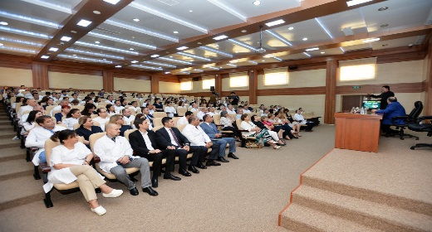
Проведение семинаров в рамках Дня акушера на тему «Репродуктивное здоровье»
2022-2025 гг.
Повышение уровня профессиональной компетентности врачей акушеров-гинекологов
Пропаганда в СМИ здорового образа жизни, сохранения репродуктивного здоровья
Пропаганда семейных ценностей, информирование населения о сохранении репродуктивного здоровья

Slide 12
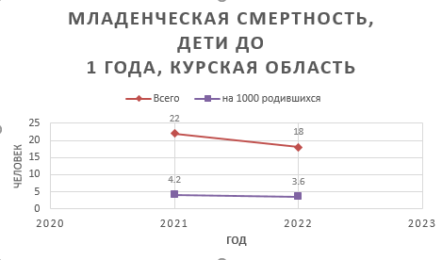
Мониторинг показателей и структуры перинатальной и младенческой смертности
2022-2023 гг
ЕЖЕМЕСЯЧНО
Разработка рекомендаций по её снижению
Участие в комплексном аудите с НИМЦ акушерской и неонатальной службы
2022-2023 гг
Выявление дефектов оказания медпомощи, разработка плана корректирующих и предупреждающих мероприятий
Разбор случаев младенческой смертности
2022-2023 гг
до 2 недель
Формирование предложений по повышению качества оказания медицинской помощи

Slide 13
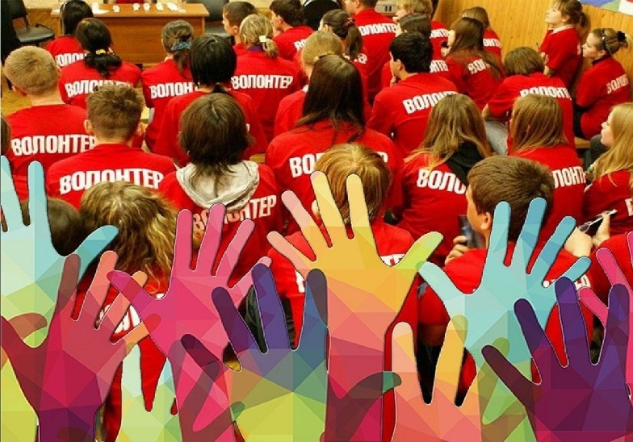
Проведение профилактических мероприятий силами волонтерских отрядов по формированию у населения здорового образа жизни, профилактики абортов
Повышение уровня знаний населения по формированию доминанты здорового образа жизни и профилактике абортов
2022-2023
Проведение информационно-коммуникационных мероприятий направленных на формирование и поддержание здорового образа жизни среди детей и их родителей
Повышение уровня знаний подростков по вопросам профилактики абортов
2022-2023

Slide 14
Проведение акции «Подарок новорожденному»
Поддержка семей при рождении ребенка, стимулирование рождений детей
2022-2025
Обращение Курской областной Думы к Председателю Совета Федерации Федерального Собрания Российской Федерации В.И. Матвиенко, Председателю Государственной Думы Федерального собрания Российской Федерации В.В. Володину, Председателю Правительства Российской Федерации М.В. Мишустину по вопросу увеличения среднего подушевого норматива финансирования программы обязательного медицинского страхования
Обращение принято на заседании Курской областной Думы и направлено на рассмотрение
Обеспечение медицинских организаций медикаментами, расходными материалами, продуктами питания для оказания медицинской помощи

Slide 15
Разработка проекта нормативного правового акта об установлении статуса многодетной семьи с тремя и более детьми в возрасте до 18 лет, а также учащимися очно и проходящими службу до 21 года
Повышение престижа многодетной семьи, закрепление статуса многодетной семьи
2022-2023
Разработка проекта нормативного правового акта о введении в регионе регионального материнского капитала за каждого ребенка, начиная с третьего
Стимулирование рождений детей, социальная поддержка многодетных семей
2022-2023
Разработка проекта нормативного акта о введении дополнительной меры социальной поддержи при рождении первого ребенка до 25 лет
Стимулирование рождений детей у матерей до 25 лет, социальная поддержка семей с детьми
2022-2023

Slide 16
Разработка проекта нормативного акта о предоставлении молодым многодетным семьям выплаты взамен предоставления земельного участка
Стимулирование повышения количества многодетных семей в регионе, повышение статуса многодетных семей
2022-2023
Осуществление ежемесячной денежной выплаты на приобретение продуктов питания беременным женщинам, кормящим матерям, детям в возрасте до 3 лет, состоящим на учете в медицинских организациях Курской области, и имеющим медицинские показания, которые являются необходимыми для получения продуктов питания
Увеличение числа рождений, снижение уровня бедности семей
2022-2023
Обеспечение выплаты пособия семьям при рождении второго ребенка до исполнения ребенку трех лет
Увеличение числа рождений, снижение уровня бедности семей
2022-2025

Slide 17
Обеспечение ежегодной денежной выплаты на обеспечение школьной формой либо заменяющим ее комплектом детской одежды для посещения школьных занятий, а также спортивной формой на детей, обучающихся в общеобразовательных организациях, многодетным семьям, в составе которых есть шесть и более детей в возрасте до 18 лет
Осуществление выплаты ежемесячного пособия малоимущим семьям, имеющим детей, в которых оба родителя являются студентами (обучающимися), и студентами (обучающимися), являющимися одинокими родителями до окончания обучения одного из родителей
Обеспечение ежемесячной денежной выплаты семьям при рождении третьего и каждого последующего ребенка до достижения ребенком 3 лет
2022-2025
Увеличение числа рождений, снижение уровня бедности семей

Slide 18
Организация отдыха и оздоровления детей и молодежи Курской области
Доля детей, оздоровленных в рамках мер социальной поддержки, в общей численности детей школьного возраста, не менее 28%
ежегодно
Обеспечение деятельности областного благотворительного
марафона «Мир детства» для оказания адресной социальной помощи семьям с детьми, оказавшимся в трудной жизненной ситуации
Оказание адресной социальной помощи не менее 300 семьям, попавшим в трудную жизненную ситуацию
2022-2025
Организация профессионального обучения и дополнительного профессионального образования женщин, находящихся в отпуске по уходу за ребенком до достижения им возраста 3 лет
Обучение 131 женщины, находящейся в отпуске по уходу за ребенком до достижения им возраста 3 лет
2022

Slide 19
Рассмотрение возможности внесения изменений в Правила предоставления молодым семьям социальных выплат на приобретение (строительство) жилья и их использования в части увеличения предельного возраста членов молодой семьи до 40 лет (обращение Курской областной Думы к Министру строительства и жилищно-коммунального хозяйства Российской Федерации И.Э. Файзуллину)
Сохранение права молодых семей на соцвыплаты для приобретения жилья
Разрабатывается
Создание дополнительных мест для детей в возрасте до трех лет в образовательных организациях, осуществляющих образовательную деятельность по образовательным программам дошкольного образования
Создание 215 дополнительных мест для детей в возрасте до 3 лет путем строительства 4 детских садов (в г. Обояни, Дмитриевском, Октябрьском, Солнцевском районах).
Обеспечение услугами дошкольного образования, в том числе для детей в возрасте до 3 лет, что позволит женщинам совмещать обязанности по воспитанию детей с трудовой занятостью
2022

Slide 20
Создание дополнительных мест в общеобразовательных организациях в связи с ростом числа обучающихся, вызванным демографическим фактором
Создание 2725 дополнительных мест
путем строительства (реконструкции) 6 школ
(в г. Курске, Пристенском, Большесолдатском, Октябрьском районах).
Обеспечение доступности получения общего образования в современных условиях в муниципальных образованиях, имеющих тенденцию роста числа обучающихся, вызванного демографическим фактором
2023-2025
Обеспечение жильем молодых семей
Улучшение жилищных условий 255 молодых семей
2023-2025

Slide 21
Грант в целях реализации мероприятий по организации профессионального обучения и дополнительного профессионального образования отдельных категорий граждан в рамках федерального проекта «Содействие занятости» национального проекта «Демография» в Курской области
Организация профессионального обучения и дополнительного профессионального образования отдельных категорий граждан в региональных и федеральных центрах обучения и содействие трудоустройству граждан, завершивших обучение.
Апрель –декабрь 2022
Благотворительный проект «Соберем рюкзак ребенку в школу»
Ежегодный благотворительный проект КГУ, направленный на оказание материальной поддержки наборами канцелярских товаров семьям, воспитывающим детей с ОВЗ, детям из многодетных семей, детям из малообеспеченных семей Курской области.
Август 2022
(Ежегодный проект, начиная с 2014 г.)

Slide 22
Сотрудничество с Верхнелюбажской школой-интернат Фатежского района Курской области в рамках проекта «Подарим детям радость» (просветительская деятельность; организация праздников, выступлений, спортивных соревнований)
Ежемесячные тематические беседы с детьми старших классов на темы, связанные с важностью семейных ценностей, получением жилья от государства, предоставлением социальных льгот для разных категорий населения. Оказание материальной помощи детским учреждениям в приобретении канцелярских товаров для воспитанников детских учреждений.
Декабрь 2022
(Ежегодный проект, начиная с 2008 г.)

Slide 23
Благотворительный проект «Ты не один»
Ежегодный благотворительный проект КГУ, направленный на оказание помощи одиноким отцам, воспитывающим детей на территории Курской области. Результатом является улучшение материальных условий семей
Декабрь 2022
(Ежегодный проект, начиная с 2021 г.)
Народный коллектив любительского художественного творчества экспресс-театр «Экспериментальная студия «Мой маленький театрик» (ММТ)
Объединение социокультурного пространства слышащих, глухих и слабослышащих людей, формирование у обучающихся университета интереса к изучению русского жестового языка
В течение 2022

Slide 24
Проект «Школа коммуникации»
Изучение сформированности коммуникативных умений у детей с ОВЗ. Проведение мероприятий для детей с ОВЗ, направленных на формирование коммуникативной компетентности
С 2019 г. по настоящее время и далее
Проект ССК «Гепард»
«Молодежный центр адаптивной физической культуры и спорта «ИМПУЛЬС», поддержанный Фондом президентских грантов
Возможность для детей и молодёжи с ОВЗ и инвалидностью систематически заниматься адаптивной физической культурой и спортом, включатся в спортивно-физкультурную деятельность. Появление устойчивого интереса к занятиям физической культурой и спортом и участию в физкультурно-спортивных мероприятиях. В итоге – повышение уровня физической подготовленности, улучшение состояния здоровья целевой группы. Социализация детей и молодежи с инвалидностью.
2021-2022

Slide 25
Волонтерский студенческий проект «Школа полного дня для детей с ОВЗ «Baby room»
Организация внеурочной и внешкольной деятельности детей с ОВЗ
2022-2023
Оказание консультативно-диагностической помощи обучающимся КГУ, осваивающим образовательные программы коммуникативно-речевой направленности
Преодоление трудностей коммуникации, нарушений дикции у обучающихся КГУ
2022-2023
Создание КРОО «Служба дефектологической помощи»
Оказание дефектологической помощи лицам с ОВЗ
2022-2023

